Slide 1
YAYGIN EĞİTİM

Slide 2
Yaygın Eğitimin Amaç ve İşlevleri
Yaygın eğitimin amaç ve işlevinin; Anayasa, Türk Millî Eğitiminin genel amaçları ve temel ilkeleri, Atatürk ilke ve inkılâpları doğrultusunda evrensel hukuka, demokrasi ve insan haklarına uygun ve bir bütünlük içinde yerine getirilmesi için planlı kalkınma hedefleri doğrultusunda toplumun özellikleri ve ihtiyaçlarına göre bireylere;
1- Millî bütünleşmeyi güçlendirici ve yurttaşlık görevini bilinçli olarak yapmalarını sağlayıcı, demokrasiyi güçlendirici, kişilerin düşüncelerini, kişiliklerini ve yeteneklerini geliştirici biçimde eğitim çalışmaları yapmak
2- Okuma-yazma , eksik eğitimlerini tamamlamaları için sürekli eğitim imkânları hazırlamak,

Slide 3
3- Çağımızın bilimsel, teknolojik, ekonomik, toplumsal ve kültürel gelişmelerine uyumlarını sağlayıcı eğitim imkânları hazırlamak,
4- İmkânların elverişli olması durumunda bilişim teknolojisi kullanılarak yaygın eğitimi yurt dışında ve ikili anlaşmalar çerçevesinde yaygınlaştırmak, diğer ülkeler ile Türk Cumhuriyetleri ve Türk topluluklarına yönelik programlar hazırlayıp uygulamak,
5- Türkçe'nin doğru, güzel, etkili ve kurallarına uygun olarak öğretilmesi, kullanılması ve yaygınlaştırılması yönünde yurt içi ve ikili anlaşmalar çerçevesinde yurt dışı için öğretim programları hazırlamak ve uygulanmasını sağlamak

Slide 4
6- Toplumun kalkınmasında kamu, özel ve yerel kaynaklar harekete geçirilerek kalkınma projelerine halkın katılımını sağlayıcı önlemler almak,
7- Millî kalkınmayı destekleyici, toplumsal projelerin başarıya ulaşması için eğitim etkinliklerini düzenlemek ve bu tür çalışmalara katılmak,
8- Millî kültür değerlerinin korunması, dünya kültürüne açık olarak geliştirilmesi ve yaygınlaştırılmasına yardımcı olmak,
9- Toplu yaşama, dayanışma, yardımlaşma, birlikte çalışmaya yönelik alışkanlıklar kazandırmak,

Slide 5
10- Tarım, endüstri ve hizmet sektöründeki yeni teknolojilerin tanıtılmasına, yeni hizmet alanlarının geliştirilmesine, işsiz ya da farklı bir iş kolunda çalışmak isteyenlerin istihdamını sağlayıcı ve çalışanların hayat seviyelerini yükseltici beceriler kazanmalarına yardımcı olmak,
11- Yöresel özelliklere ve ihtiyaçlara göre eğitim-öğretim, üretim, istihdam, pazarlama ve örgütlenmeye yönelik çalışmalar yapmak,
12- Kırsal kesimden göç edenlerin kent kültürüne uyum sağlamalarına yönelik eğitim çalışmaları yapmak,
13- Kısa süreli ve kademeli eğitim uygulayarak sanayinin ihtiyacı olan iş gücünün yetiştirilmesine yardımcı olmak için meslekî ve teknik içerikli eğitim çalışmaları yapmak,

Slide 6
14- Mesleklerinde hizmet içi eğitim vermek ve çeşitli mesleklerde gelişmeleri için gerekli bilgi ve becerileri kazandırma imkânı sağlamak,
15- Sağlık kuruluşları ve alan uzmanlarının iş birliğinde halk sağlığının korunması, aile planlaması, sivil savunma, sağlıklı beslenme ve barınma, iyi bir üretici ve bilinçli bir tüketici olma niteliğini kazandırıcı çalışmalar yapmak,
16- Serbest zamanlarını en iyi şekilde değerlendirme ve kullanma alışkanlıkları kazandırmak, yeteneklerini sergileme ve geliştirme imkânları sağlamak,
17- Özel eğitim gerektiren, gelişim özelliklerine dayalı bireysel yeterlilikleri doğrultusunda okuma-yazma öğretmek, eğitimlerini tamamlatmak, bilgi ve beceri kazanmalarını sağlamaktır.

Slide 7
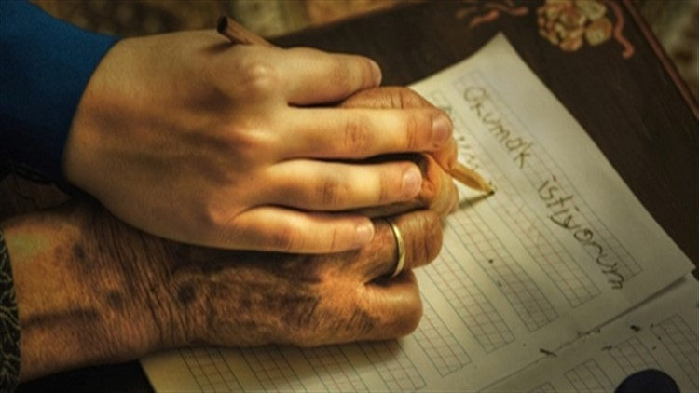
Yaygın Eğitimin İlkeleri
Millî eğitimin genel amaçları ve temel ilkeleri ile bu Yönetmeliğin 5 inci maddesinde belirtilen amaçlar doğrultusunda yaygın eğitim hizmetlerinin ilkeleri şunlardır:
1- Herkese açıklık: Herkesin yararlanabileceği biçimde yürütülür ve özel eğitim gerektiren bireyler için özel önlemler alınır.
2- İhtiyaca uygunluk: Bireysel ve toplumsal ihtiyaçlara uygun olarak gerçekleştirilir.

Slide 8
3- Süreklilik: Bireylerin hayat boyu yararlanabilecekleri biçimde düzenlenir.
4- Bilimsellik: Her derece ve türdeki program ve uygulamalar, bilimsel araştırmalara dayalı olarak sürekli geliştirilir ve yenilenir.
5- Planlılık: Kalkınma planları hedeflerine uygun şekilde; eğitim-öğretim, üretim, insan gücü, istihdam ilişkileri dikkate alınarak üretkenliğe ağırlık verilecek biçimde planlanır.

Slide 9
6- Yenilik ve gelişmeye açıklık: Programlar; öğrenme ve öğretme yöntemleri ile ders araç-gereç, bilimsel ve teknolojik gelişmelere, çevrenin ve ülkenin ihtiyaçlarına göre sürekli geliştirilir.
7- Gönüllülük: Bireyin ve toplumun çalışmalara isteyerek katılımları esas alınır. Sivil toplum kuruluşlarının yaygın eğitim etkinliklerine katılımlarının desteklenmesi ve özendirilmesi, yetki ve sorumluluklarının paylaşılması, merkez ile ailenin iş birliği, kulüpler, gönüllü çalışma grupları ve benzeri oluşumlara çalışma imkânı verilir.
8- Malî destek: Döner sermaye kapsamı dışındaki kurs ve etkinlikler ücretsizdir. Gerçek ve tüzel kişiler, etkinliklere gönüllü olmak şartıyla aynî ve nakdî katkıda bulunabilirler. Aynî katkılar tamamıyla bağış şeklinde olabileceği gibi karşılıksız olarak belli bir etkinlik dönemi içinde kullanım şeklinde de olabilir.

Slide 10
9- Her yerde eğitim: Amaçlar, düzenli ve programlı olarak yalnız kamu ve özel kurum ve kuruluşlarda değil aynı zamanda evde, çevrede, iş yerlerinde, her yerde ve her fırsatta gerçekleştirilir.
10- Bütünlük: Örgün eğitim ile birbirlerini tamamlayacak ve destekleyecek, gerektiğinde aynı nitelikleri kazandırabilecek biçimde, her türlü imkânlarından yararlanabilecek bir bütünlük içerisinde düzenlenir.
11- Eş güdüm: Aynı alanda hizmet yürüten çeşitli kamu, özel ve gönüllü kurumlar arasında eş güdüm ve iş birliği sağlanarak hizmetlerde etkililik ve verimlilik artırılır. Bu etkinlikler, millî eğitimin amaçlarına uygunluk yönünden denetlenir.

Slide 11
Yaygın Eğitimin Özellikleri
Yaygın Eğitim Programı belirli bir toplumda baskılanan sorunu çözmek için bir yenilik olarak ortaya çıkmaktadır.
1- Bu nedenle hedef ve amaç odaklıdır sertifika odaklı değildir.
2- Soyut konu başlıklarını öğrenme yerine belirli sorunlarla mücadeleyi vurgular.
3- Deneysel aşamadan sonra bir program veya projeyi başlatmak için yardımcı olabilir.
4- Esnek, öğrenici merkezli ve katılımcıdır.
5- Teorikten ziyade pratiktir.
6- Program düzeyinde özerktir ve dış denetim şansı daha azdır.
7- Daha ekonomiktir, çünkü mevcut imkânları kullanabilir.
8- Yaşam boyu devam eden bir süreçtir.

